Slide 1
Строение вещества. Типы химической связи.
Кристаллические решетки веществ.
Химическая связь – это такое взаимодействие атомов, которое связывает их в молекулы, ионы, кристаллы.
Химическая связь имеет электронную природу.

Slide 2
1
Электронная формула атома водорода – 1S. Атомы неустойчивы и не существуют в свободном состоянии.
В пространстве образование связи между атомами выглядит следующим образом
1
1
2
1S
1S
1S
+
+
+
+
+
Н
Н
H₂
Перекрывание электронных облаков и есть химическая связь. Молекула водорода прочное соединение.
Химическая связь образуется за счет сил притяжения между ядром одного атома и электронным облаком другого атома, и силой отталкивания между ядрами. Эти силы равны. Их называют межъядерные силы. Молекула водорода прочное соединение.

Slide 3
Типы химической связи
Различают четыре типа химических связей, в зависимости от механизма взаимодействия электронов
ковалентную
ионную
металлическую
4. водородную

Slide 4
1. Ковалентная связь
Ковалентная связь это связь, возникающая между атомами за счет образования общих электронных пар.
По степени смещенности общих электронных пар к одному из связанных ими атомов ковалентная связь может быть полярной и неполярной

Slide 5
КНС образуют атомы одного и того же химического элемента или атомы с одинаковой электроотрицательностью.
Механизм образования связи.
Каждый атом неметалла отдает в общее пользование другому атому наружные неспаренные электроны. Образуются общие электронные пары. Электронная пара принадлежит в равной мере обоим атомам.
Пример образования КНС:
H . + . H $→$ H : H или H-H H
2

Slide 6
КПС образуют атомы разных химических элементов (с разной электроотрицательностью).
Механизм образования связи.
Каждый атом неметалла отдает в общее пользование другому атому свои наружные неспаренные электроны. Образуются общие электронные пары. Общая электронная пара смещена к более электроотрицательному элементу.
Примеры образования связи
H + Cl
Молекула HCl или H - Cl
..
..
.
H
+
-
.
:
:
Cl
:
..
..

Slide 7
ИС образуется между атомами металлов и неметаллов, т.е. между атомами резко отличающимися друг от друга по электроотрицательности.
Механизм образования связи.
Атом неметалла забирает наружные электроны у атома металла и превращается в анион (отрицательно заряженный ион). Атом металла теряет электроны и превращается в катион (положительно заряженный ион). Ионы связаны электростатическими силами.
Пример образования:
Na + Cl → [ Na ] + [ : Cl : ] или Na - Cl
2. Ионная связь
..
..
+
-
.
:
.
..
..

Slide 8
Металлическая связь – связь в металлах и сплавах, которую выполняют относительно свободные электроны между ионами металлов в металлической кристаллической решетке.
М⁰ – ne →Mⁿ
Свойства веществ:
Твердость, ковкость, электрическая проводимость и теплопроводность, ковкость, пластичность, металлический блеск.
3. Металлическая связь
+

Slide 9
Водородная связь – связь между атомами водорода одной молекулы и сильноотрицательными элементами (O, N, F) другой молекулы.
Механизм возникновения связи:
Протон (Н) одной молекулы притягивается не поделённой электронной парой атома другой молекулы. Примеры веществ: водородные соединения F, O, N, спирт, вода.

Slide 11
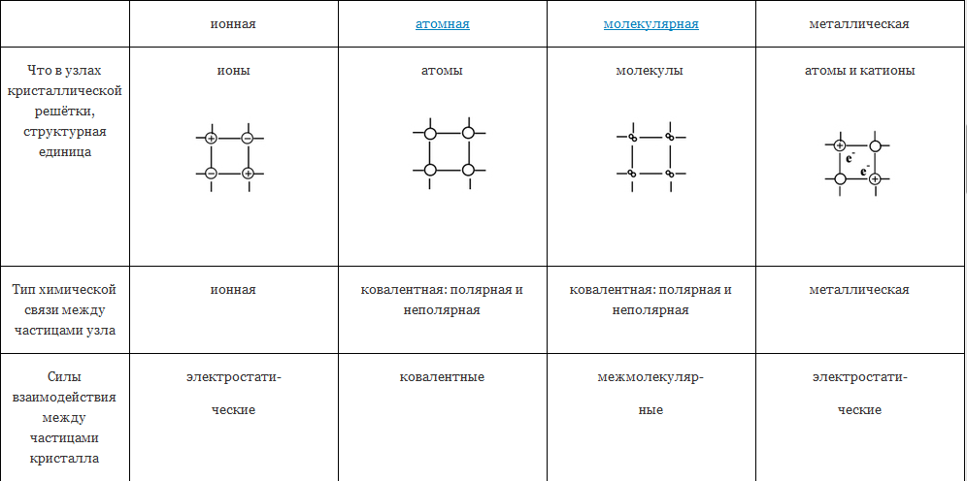
Кристаллические решетки веществ
Кристаллическая решетка – упорядоченное расположение частиц вещества

Slide 14
Вещества с КНС имеют:
Атомную кристаллическую решетку (C, Si, B)
Молекулярную кристаллическую решетку
Свойства веществ:
1. Твердые;
2. Имеют высокие температуры плавления.
Свойства веществ:
При обычных условиях вещества газообразные (H₂, O₂), жидкие (Br₂), твердые (I₂);
Большинство веществ сильно летучие, т.е. имеют низкие t o кипения и плавления;
3. Растворы и расплавы не проводят электрический ток.

Slide 15
Вещества с КПС имеют:
Атомную кристаллическую решетку (SiC, SiO₂ )
Молекулярную кристаллическую решетку(CO₂;H₂O; CaO)
Свойства веществ: 1. Твердые;
2. Имеют высокие t плавления.
Свойства веществ:
1. При обычных условиях вещества газообразные, жидкие, твердые;
2. Большинство веществ летучие, т.е. имеют низкие t кипения и плавления;
3. Растворы и расплавы проводят электрический ток.

Slide 16
Вещества с ИС имеют :
Ионную кристаллическую решетку
Свойства веществ:
Все вещества при обычных условиях твердые.
2. Имеют высокие температуры кипения и плавления.
3. Расплавы и растворы проводят электрический ток.

Slide 17
Сравним заполненную таблицу с эталоном

Slide 18
Проверим тестовое задание для закрепление знаний
Код ответов
вопрос | 1 | 2 | 3 | 4 | 5 | 6 | 7
ответ | в | б | б | в | г | в | а

Slide 19
Анализ. Рефлексия деятельности.
«ВЫБЕРИ ВЕРНОЕ УТВЕРЖДЕНИЕ»
1) Я сам не смог справиться с затруднением;
2) У меня не было затруднений;
3) Я только слушал предложения других;
4) Я выдвигал идеи….
5) Мне было интересно работать в группе
6) Я самостоятельно изучил тему
7) Я помогал в вопросах, вызывающих затруднение

